Slide 1
ずっと受けたかった
ソフトウェアエンジニアリングの
新人研修
B3 60161018 久木田 雄亮

Slide 2

文献紹介
監修： 宇治則孝
著者： 大森久美子
岡崎義勝
西原琢夫
発行人： 佐々木幹夫
発行所： 株式会社 翔泳社
初版： ２００９年４月９日
ページ： P２４まで

Slide 3
第１章
ソフトウェア開発の概要
ソフトウェアエンジニアリングの意味と歴史
代表的な分析・設計手法
代表的な開発手法

Slide 4
ソフトウェアエンジニアリング の意味
ソフトウェアエンジニアリングとは？
  プログラム開発を工学としてとらえ、合理的な様々な方法論と開発手法を用いながら、早く、安く、正確に、誰でもプログラムを作成できることを目指す学問である。
ソフトウェア危機
  ソフトウェアの大規模化、複雑化に伴い、品質や生産性の低下が大きな問題となったこと

Slide 5
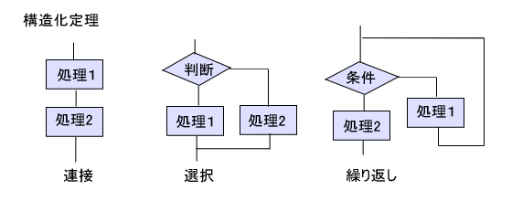
ソフトウェアエンジニアリングの歴史（１）
「ソフトウェアエンジニアリングの始まり」
  １９６８年１０月にドイツのガルミッシュで行われた
  「a Working Conference on Software Engineering 」
  で使われたのが始まり
「構造化」
  プログラムの制御処理を簡素化し明確にするもの
  連接、分岐、反復の組み合わせで表現する（構造化定理）

Slide 6
ソフトウェアエンジニアリングの歴史（２）
「管理技術」
  １９８０年代に幅を利かせていた
  開発に関する人やものなどを管理する
  大規模なソフトウェアの開発では適切管理することが不可欠
「オブジェクト指向」
  １９９０年以降のソフトウェアエンジニアリングの重要なキーワード主要な概念は１９７０年代に確立
  オブジェクト指向は分析・設計にも取り入れられる

Slide 7
代表的な分析・設計手法（１）
分析と設計
  システム開発にはプログラミングするのに必要なシステムの
  設計書を用意する必要がある
業務
手順書
システム
要件
設計書
分析
設計

Slide 8
代表的な分析・設計手法（２）
業務手順書
  顧客が求めるシステムの内容
  例：チケット発行業務
システム要件
  システムに必要な機能を定めたもの
  例：チケットを検索するシステム
設計書
  各機能をどのように作るかを定めたもの
  例：検索結果はデータベースYからとってくる

Slide 9
代表的な分析・設計手法（３）
分析
  「何を作るか」を明らかにする作業
  顧客から要望や現在の業務の流れを聞きだす
  顧客が求める機能や性能をシステム要件として整理する
設計
  「どうやって作るか」を明らかにする作業
  分析により明らかになった要件をもとにどのような形でプログラムしていくかを決定する

Slide 10
代表的な分析・設計手法（４）
構造化による分析と設計
  すべてのシステムはそれより小さな要素の組み合わせで構成され、その要素も、またさらに小さい要素の組み合わせで構成されると考える。
システム全体
詳細化
個別の処理

Slide 11
代表的な分析・設計手法（５）
オブジェクト指向による分析と設計（１）
  メソッド：プログラムに相当するもの
  属性：データに相当するもの属性
属性
操作
メソッド
メソッドの呼び出し
ペン先
状態
ノック
実行結果（ない場合もある）
オブジェクト

Slide 12
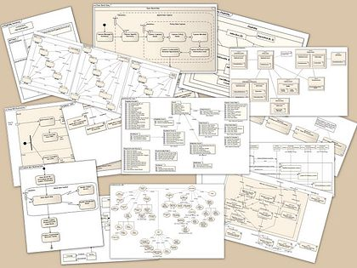
代表的な分析・設計手法（６）
オブジェクト指向による分析と設計（２）
  システムの機能をオブジェクトに分割し、オブジェクト間の呼び出し関係を定義します。
  UML（Unified Modeling Language)
  という専用の図法が用いられる（詳しくは第２章）

Slide 13


代表的な開発手法（１）
開発プロセス
○○の業務を
システム化したい！
システムが
完成した！
開発プロセス
顧客
「ウォータフォール型」
「スパイラル型」
「アジャイル型」
開発者

Slide 14
代表的な開発手法（２）
ウォーターフォール型
  基本的に後戻りせず時系列に沿って進める
    要求定義：顧客が求める機能や性能を定義する
    外部設計：システムが持つべき機能を定める
    内部設計：機能の具体的な実現方法を定める
    製造：プログラムを製造する
    テスト：設計通りに動作するか確認する
    運用：システムを稼働させ、不具合修正や簡単な機能の追加を行う
  問題点
    不具合が最後の工程まで見つからないことが多い
    「ムービングターゲット」に柔軟に対応できない
要求定義
外部設計
内部設計
製造
テスト
運用

Slide 15
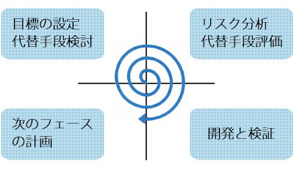
代表的な開発手法（３）
スパイラル型
  ウォータフォール型の
  開発工程にフェーズを
  設けてそれを繰り返し
  ながら開発する
  開発の前半にプロトタイピングを行う
  プロトタイピングにより動作を具体的にイメージできる
  分析や設計の段階での不具合を取り除ける

Slide 16
代表的な開発手法（４）
アジャイル型
  設計時に最適だったシステムが完成した時には用をなさない
  開発期間を短縮し、開発費を安くすることが求められる
  アジャイル宣言（Agile Alliance, 2001年)
    プロセスやツールより、個人そのものや個人間の交流を重視せよ
    広範に渡る大量の文書作成より、きっちり働くソフトウェアの作成に注力せよ
    契約に関わる交渉より、顧客と協調することに重点をおけ
    無理に計画に従うより、目の前の変化へ柔軟に対応せよ

Slide 17
代表的な開発手法（５）
XP（１）
  代表的なアジャイル型の開発手法
  小規模で効率よくプログラミングするという視点で考えられた
  キーワード
    「コミュニケーション」、「シンプル」、「フィードバック」、「勇気」
  小さい単位で開発を行い、常にテストを行っているので不具合が見つかれば直ちに修正される

Slide 18


代表的な開発手法（６）
顧客が書き出した
ストーリーカード
XP（２）
ストーリーカードに優先度をつけ
優先度の高いものから選ぶ
ストーリーカードの内容を
プログラミング作業に分解
してタスクカードとする
イテレーション１
（数週間）
イテレーション２
（数週間）
・・・・・
・・・・・・・
リリース１（数か月）

